Slide 1
Capítulo 11: Deseos y acciones por la libertad

Slide 2
El monocultivo por región
Monocultivo- siembra a gran escala de un solo producto en una misma región.
Oferta – lo que se produce o se tiene para vender
Demanda - lo que se necesita comprar

Slide 3
La crisis azucarera
Escasez de capital
Atraso tecnológico
Impuestos aduaneros
Bajos precios y competencia
Dependencia del mercado estadounidense

Slide 4
La vida en las haciendas
Endeudamiento – la acumulación de deudas.
Fichas o vales – formas de “pago”
Tiendas de raya – pertenecientes a los hacendados, y localizadas en el límite de sus fincas.
Agregados – trabajadores que vivían con su familia en una finca de otra persona
Industrialización- mecanización de la producción.

Slide 5
Las luchas abolicionistas y separatistas
Ramón Emeterio Betánces
Segundo Ruiz Belvis
La Junta Informativa de las Antillas (1865)
Organismo que discutiría los problemas de Cuba y Puerto Rico y buscaría soluciones.

Slide 6
El Grito de Lares 23 de septiembre de 1868
Resultado de varios factores:
Ideales separatistas
Falta de reformas para la economía y la agricultura.
Pésima situación económica y condiciones de la agricultura.
Los hacendados, comerciantes y gobernadores militares explotaban los sectores inferiores de la sociedad.
Destierro de Ramón Emeterio Betances y Segundo Ruiz Belvis.

Slide 7
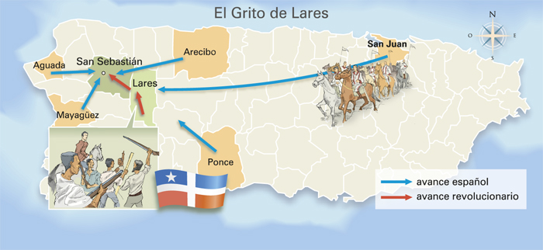

Slide 8
Revolución Gloriosa septiembre 1868
Se destrona a la reina Isabel II de España.
Creación de gobierno revolucionario
(1870-1874) Puerto Rico experimenta un breve periodo de reformas políticas que incluyeron la libertad de culto, de prensa, de reunión y asociación.
Diputación Provincial - permite la elección de alcaldes y de diputados a las cortes españolas.

Slide 9
Primeros partidos políticos
Partido Liberal Reformista
Que los puertorriqueños disfrutaran de los mismos derechos que los españoles de la península.
Partido Liberal Conservador
Integraba sectores conservadores y fieles a España que favorecían reformas económicas, pero no políticas.

Slide 10
Nace el Partido Autonomista
Asimilistas
Querían igualdad política con España y una firme unión con la metrópoli.
Autonomistas
Proponían que el Partido Liberal solicitara la autonomía (independencia) a España como su principal objetivo.
En 1887, se celebró en Ponce una asamblea en la que se crea el Partido Autonomista Puertorriqueño por los autonomistas.

Slide 11
Boicotizadora
Organización secreta compuesta por criollos de distinto origen social comprometidos con boicotear a los comerciantes españoles.

Slide 12
Autonomistas
Luis Muñoz Rivera – propuso alianza con los partidos políticos de España
José Celso Barbosa – Alegaba que una alianza con partidos españoles sería una traición a los ideales atonomistas.
Pacto con Sagasta – Páxedes Mateo Sagasta se convierte en Primer Ministro de España y le concede a Puerto Rico la llamada Carta Autonómica.

Slide 13
Carta Autonómica
Otorga la participación ampia de los puertorriqueños en el Gobierno.

Slide 14
Arte, educación y salud
Literatura
Manuel Zeno Gandía “La charca”
Arte
Francisco Oller y Cester “El velorio”
Música
Danza
Ateneo Puertorriqueño (1876)

